Slide 1
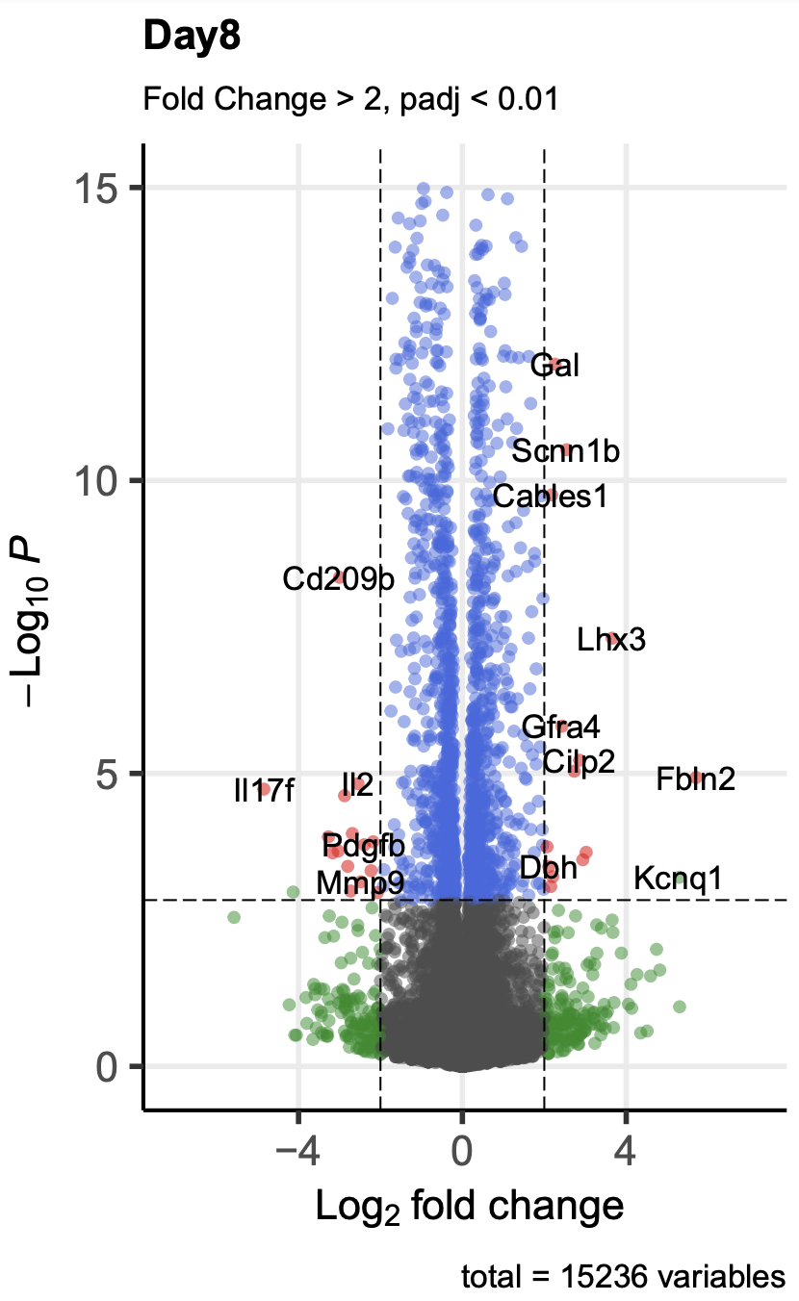
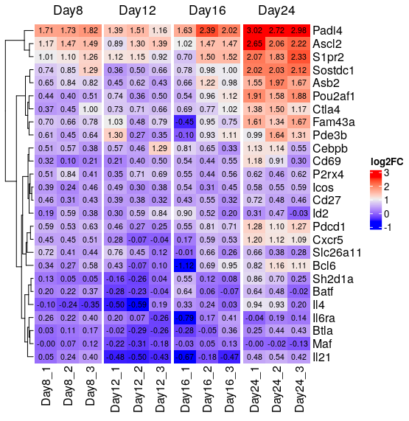
3. Visualization
DESeq2 결과
(dds, res)
Volcano plot
(EnhancedVolcano)
Heatmap plot
(ComplexHeatmap)
Notes:
3. Visualization 파트에서는 DESeq2 결과를 가지고, Volcano plot과 Heatmap plot을 그려보는 실습을 진행할 예정입니다.

Slide 2
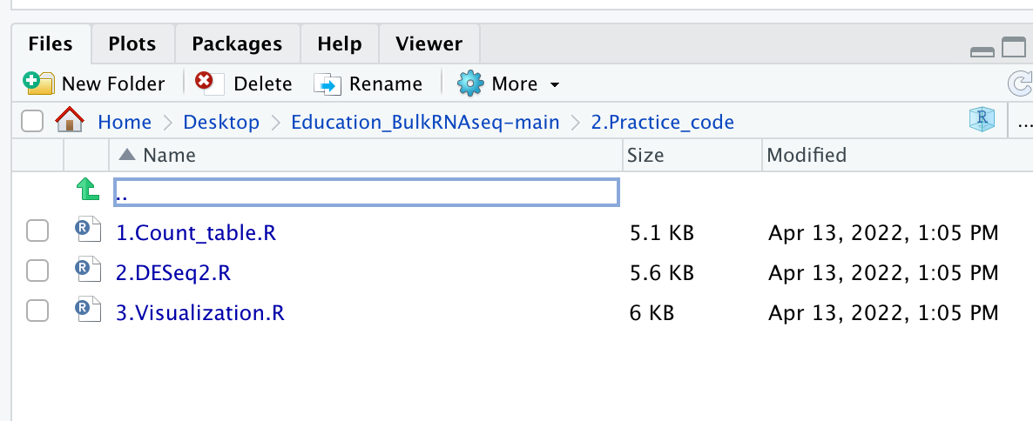
3. Visualization
2.Practice_code 폴더의 3.Visualization.R 파일로 실습을 진행하겠습니다.
혹시 빈칸 채우는 것이 귀찮으신 분들은 4.Code 폴더의 정답 코드를 보셔도 됩니다.

Slide 3
3. Visualization Volcano plot
Volcano plot이란, 두 그룹 사이에서 발현량 차이를 나타내는 유전자를 효과적으로 시각화하는 그래프입니다.
Volcano plot은 보통 Log-scaled fold-change를 X축으로, Log-scaled P-value를 Y축으로 갖는 그래프로, 그 모습이 화산 폭발과 비슷하여 Volcano 라는 이름이 붙었습니다.
본 실습에서는 EnhancedVolcano 라는 R 패키지를 활용하여 DESeq2의 output을 시각화 해볼 예정입니다.

Slide 4
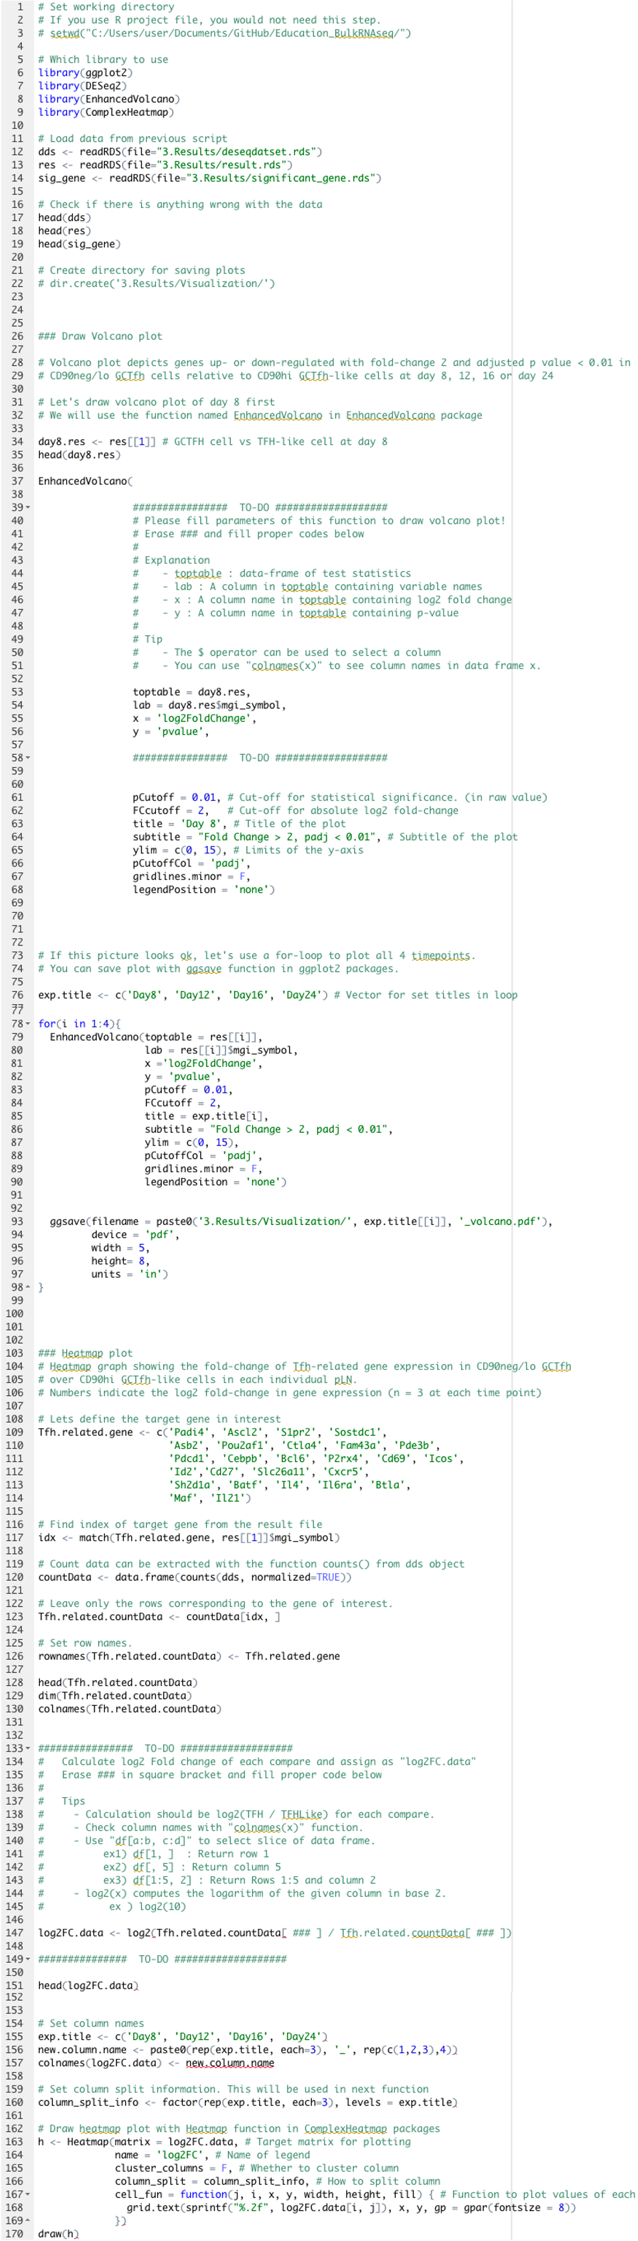
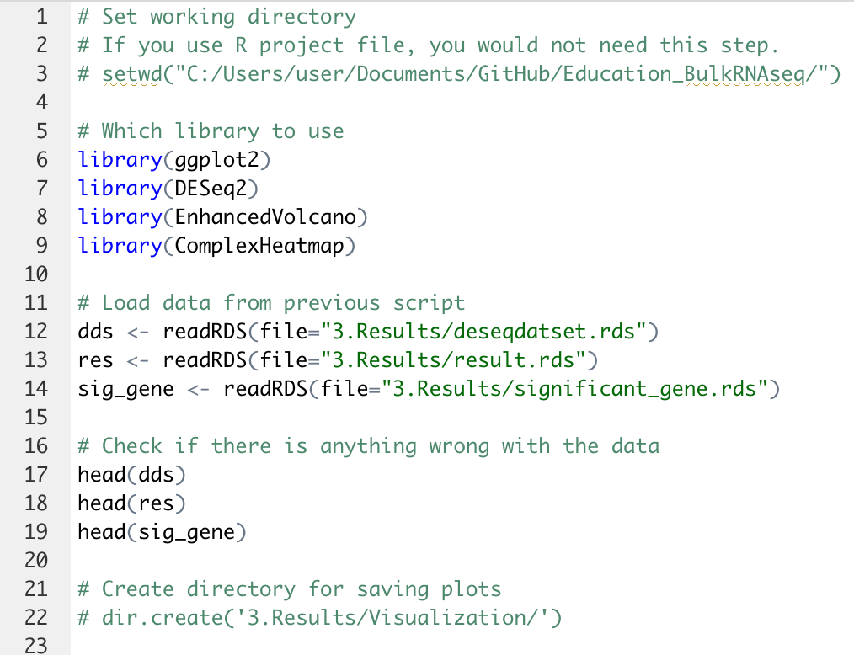
3. Visualization Volcano plot
먼저, 그림을 그리는데 필요한 라이브러리와
이전 코드에서 생성했던 rds 파일을 불러오겠습니다.

Slide 5
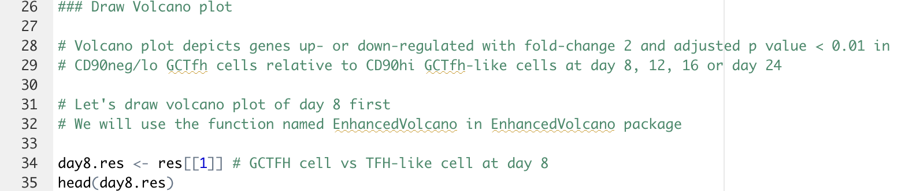
3. Visualization Volcano plot
Day 8, 12, 16, 24 별 Volcano plot을 모두 그리기 전에,
Day8 데이터만으로 먼저 그려보겠습니다.
res 리스트의 첫번째 오브젝트에 day8에서의 DESeq2 Result가 들어있습니다.
이를 day8.res 라는 이름으로 할당하겠습니다.

Slide 6
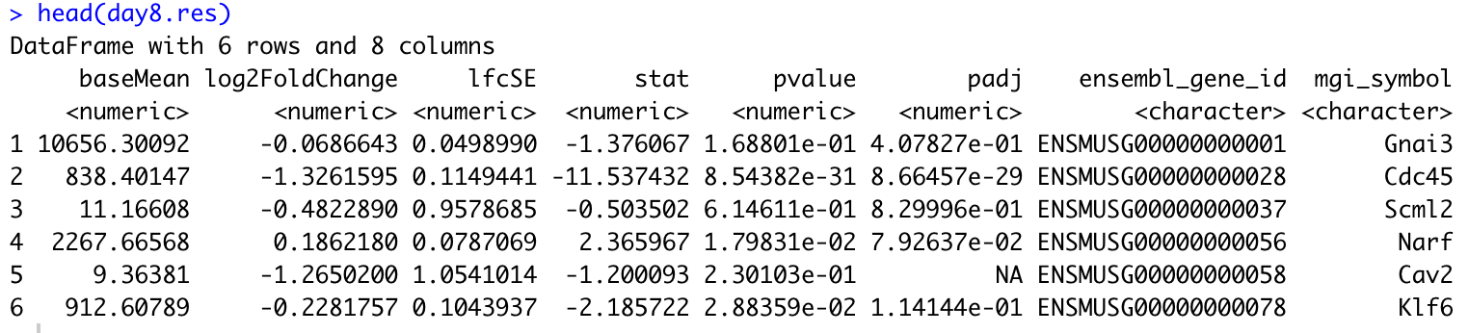
3. Visualization Volcano plot
Volcano plot을 그리기 위해서는 유전자 별 log2 Fold change와 p-value가 필요한데,
day8.res 표에 해당 정보를 담은 열이 있음을 확인할 수 있습니다.

Slide 7
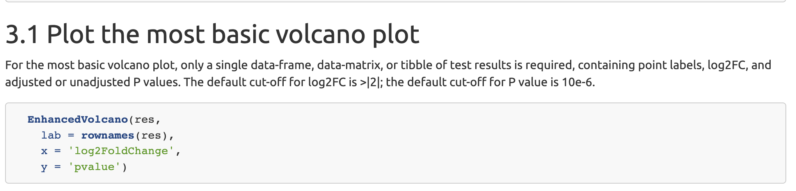
3. Visualization Volcano plot
EnhancedVolcano의 가장 기본적인 사용방법은 위와 같습니다.
toptable : 시각화하고자 하는 표 (데이터 프레임)
lab : 플롯의 각 점에 붙일 라벨 벡터
x : 데이터 프레임에서 log2FC에 해당하는 열의 이름
y : 데이터 프레임에서 p value에 해당하는 열의 이름
자세한 내용은 EnhancedVolcano vignette를 참고해주세요
https://bioconductor.org/packages/release/bioc/vignettes/EnhancedVolcano/inst/doc/EnhancedVolcano.html

Slide 8
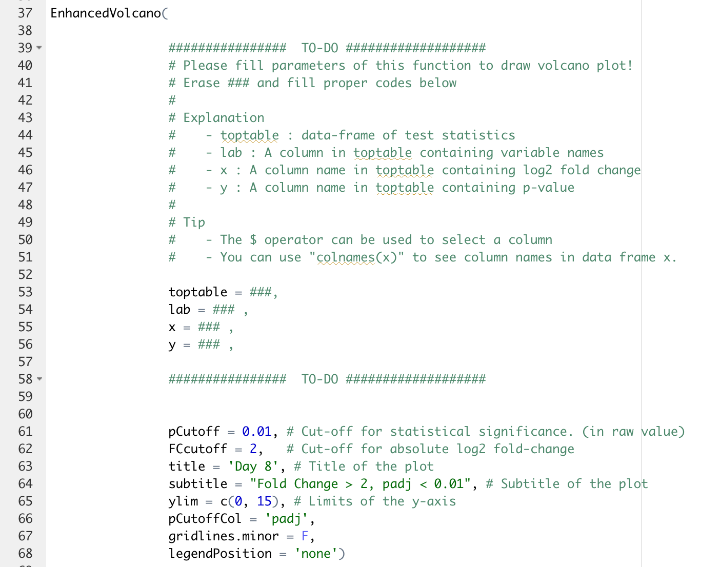
3. Visualization Volcano plot
TO-DO : EnhancedVolcano() 함수를 완성해주세요!

Slide 9
3. Visualization Volcano plot
toptable : 시각화하고자 하는 표 (데이터 프레임)
lab : 플롯의 각 점에 붙일 라벨 벡터
x : 데이터 프레임에서 log2FC에 해당하는 열의 이름
y : 데이터 프레임에서 p value에 해당하는 열의 이름
TO-DO : EnhancedVolcano() 함수를 완성해주세요!

Slide 10
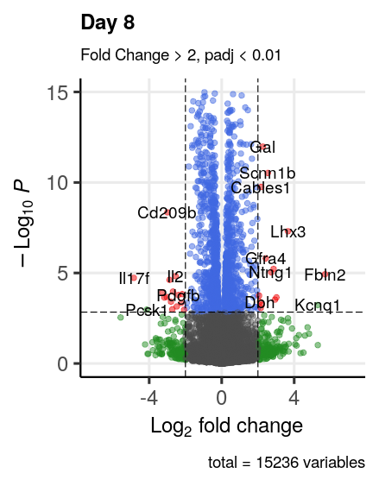
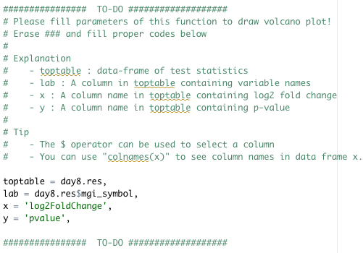
3. Visualization Volcano plot
Answer
EnhancedVolcano 함수를 실행시켰을 때,
위와 같은 그림이 그려지면 제대로 한 것입니다!

Slide 11
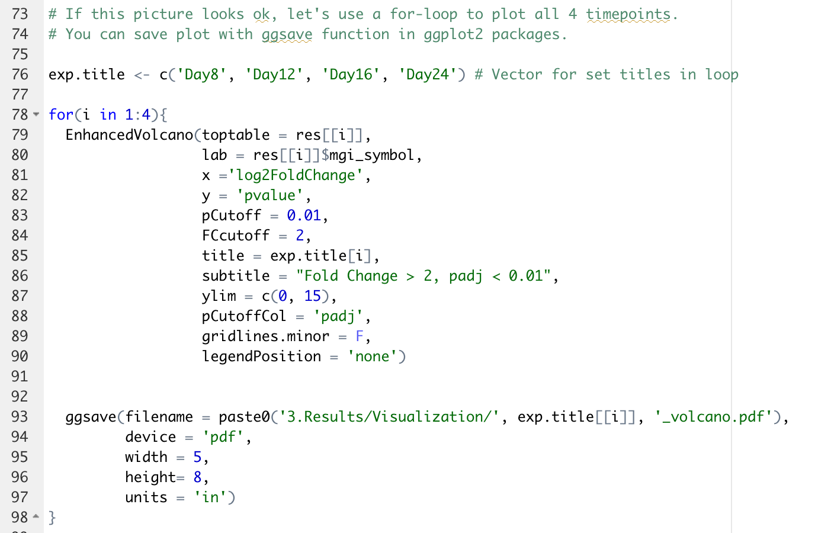
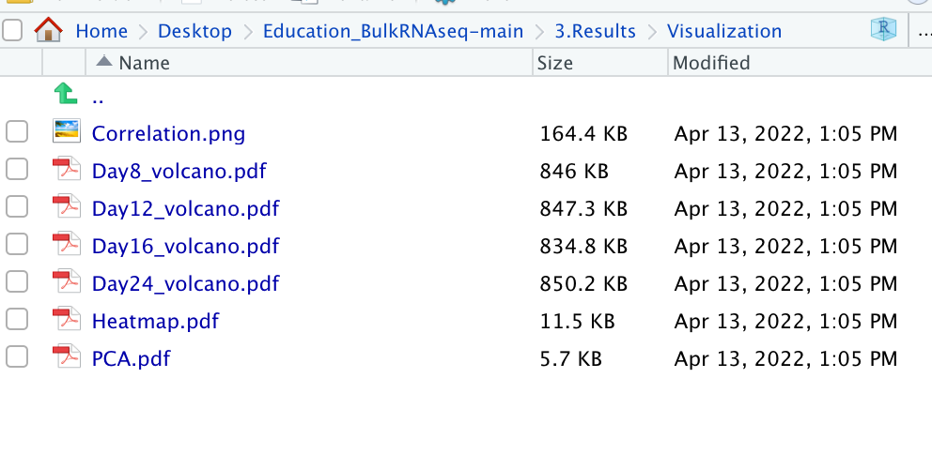
3. Visualization Volcano plot
이제 For 반복문을 통해 Day8, Day12, Day16, Day24 별
Volcano plot을 3.Results/Visualization 폴더에 저장하게 됩니다.

Slide 12
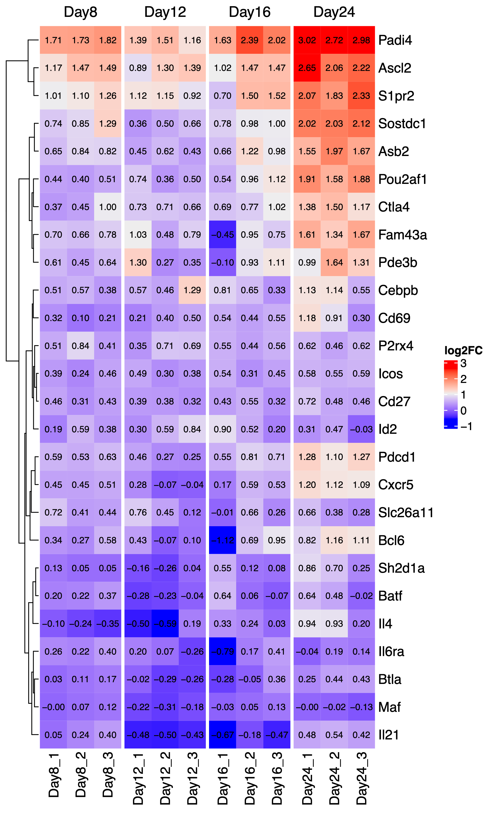
3. Visualization Heatmap plot
Heatmap은 X축과 Y축으로 클래스를 나누어 집계한 값에 따라 색을 다르게 해서 2차원으로 자료를 시각화하는 방법입니다.
본 실습에서는 ComplexHeatmap라는 R 패키지를 활용하여 DESeq2에서 normalize한 Fold change값을 시각화 해볼 예정입니다.

Slide 13
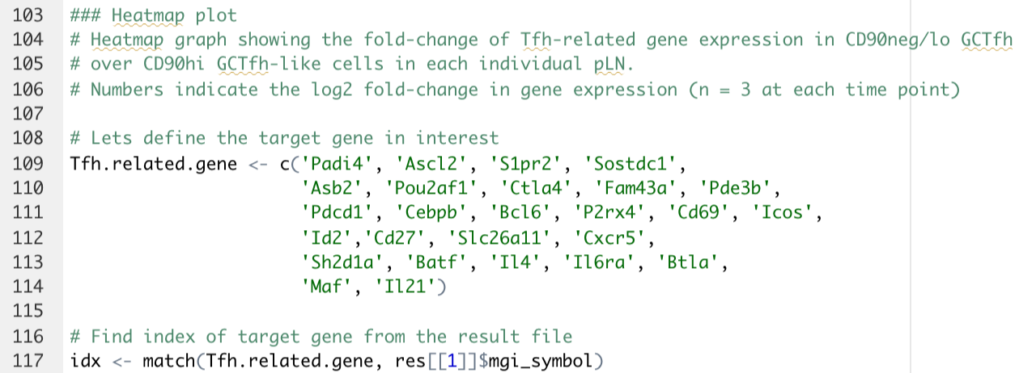
3. Visualization Heatmap plot
Heatmap을 그리기 전 데이터 프레임을 가공하는 작업들이 필요합니다.
먼저, 관심 있는 유전자 리스트를 만들겠습니다.
이 유전자들은 Tfh-related gene이라고 알려져 있습니다.
DESeq2 Result 표에서 이 유전자들은
몇번째 행에 해당하는 지에 대한 정보를 추출합니다.

Slide 14
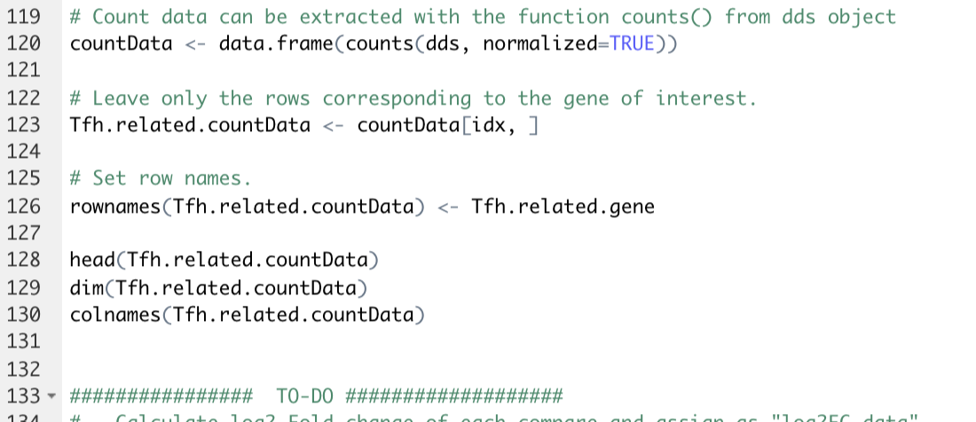
3. Visualization Heatmap plot
counts() 함수를 이용하여 dds(DESeq2 dataset)로부터
normalized count 정보를 담은 표를 생성합니다.
Normalized count를 담은 표에서
관심 유전자에 해당하는 행만 남깁니다.
행 이름을 유전자 이름으로 지정해 줍니다.
TO-DO 직전까지 코드를 실행하시면
Tfh.related.countData라는 26 x 24 표를 얻을 수 있습니다

Slide 15
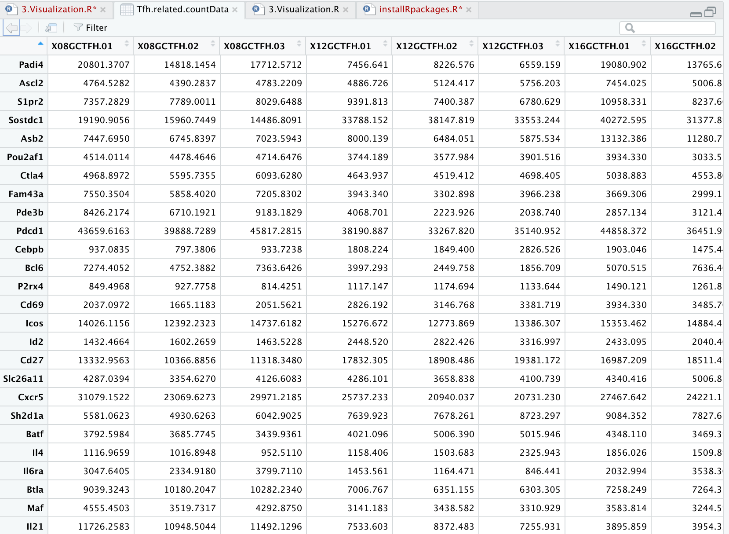
3. Visualization Heatmap plot
콘솔 창에 View(Tfh.related.countData)를 입력하면 표를 살펴 볼 수 있습니다.
24개의 유전자를 행으로 가지고, 26개의 샘플을 열로 가지는 표입니다.

Slide 16
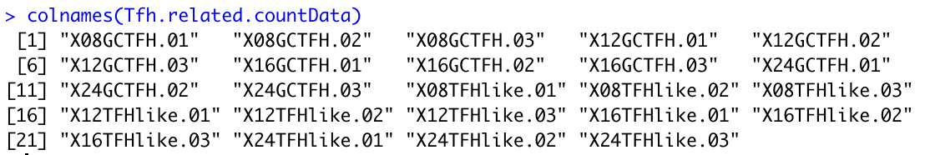
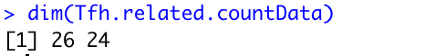
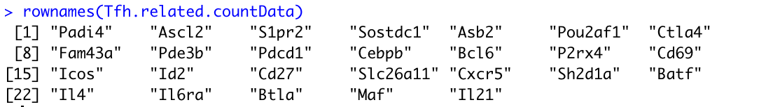
3. Visualization Heatmap plot
colnames() 함수를 이용하여
데이터 프레임의 열 이름을 알 수 있습니다.
dim() 함수를 이용하여
데이터 프레임의 차원을 알 수 있습니다.
rownames() 함수를 이용하여
데이터 프레임의 행 이름을 알 수 있습니다.

Slide 17
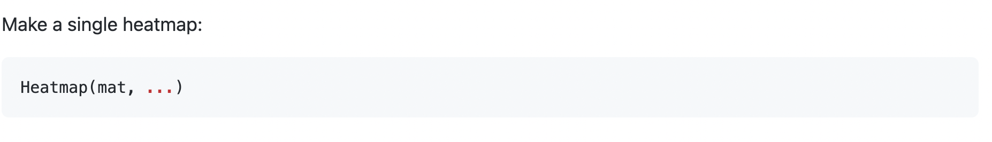
3. Visualization Heatmap plot
ComplexHeatmap 패키지의 Heatmap()이라는 함수를 사용하면 간단히 Heatmap을 그릴 수 있습니다.
실습 코드에서 Heatmap을 그리는 함수는 이미 완성이 되어 있습니다.
대신 이번 실습에서는 Heatmap function을 그리기 위한 log2FC 값을 담고 있는 matrix를 만들어 보겠습니다.
자세한 내용은 ComplexHeatmap vignette를 참고해주세요
https://jokergoo.github.io/ComplexHeatmap-reference/book/

Slide 18
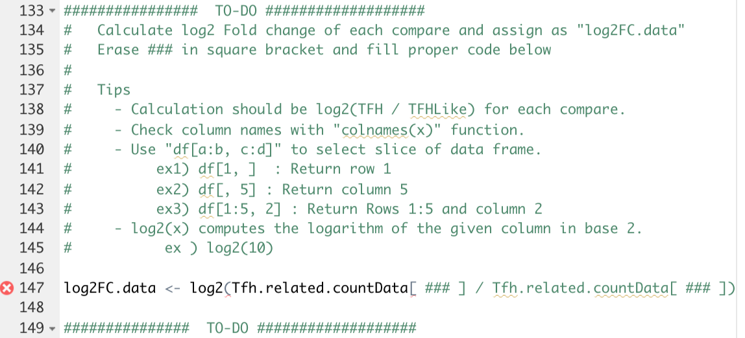
3. Visualization Heatmap plot
TO-DO : heatmap을 그리기 위한 log2FC 표를 만들어주세요!

Slide 19
3. Visualization Heatmap plot
colnames() 함수를 통해 Tfh.related.countData의 열을 살펴보면 1열에서 12열 까지는 GCTFH, 13열에서 24열까지는 TFHlike 임을 알 수 있습니다.
또한, Day8.01, Day8.02, Day8.03, ..., Day24.01, Day24.02, Day24.03 순으로 정렬되어 있음을 알 수 있습니다.
따라서 GCTFH / TFHlike를 계산하려면 표의 1~12열을 13~24열로 나누어 주면 됩니다.

Slide 20
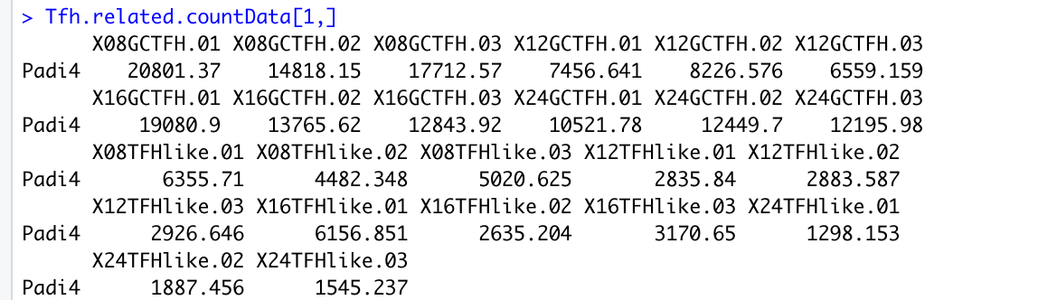
3. Visualization Heatmap plot
R에서는 대괄호를 이용하여 표를 슬라이싱(일부 선택)할 수 있습니다.
예를 들어 df[1, ] : Return row 1
df[, 5] : Return column 5
df[1:5, 2] : Return Rows 1:5 and column 2

Slide 21
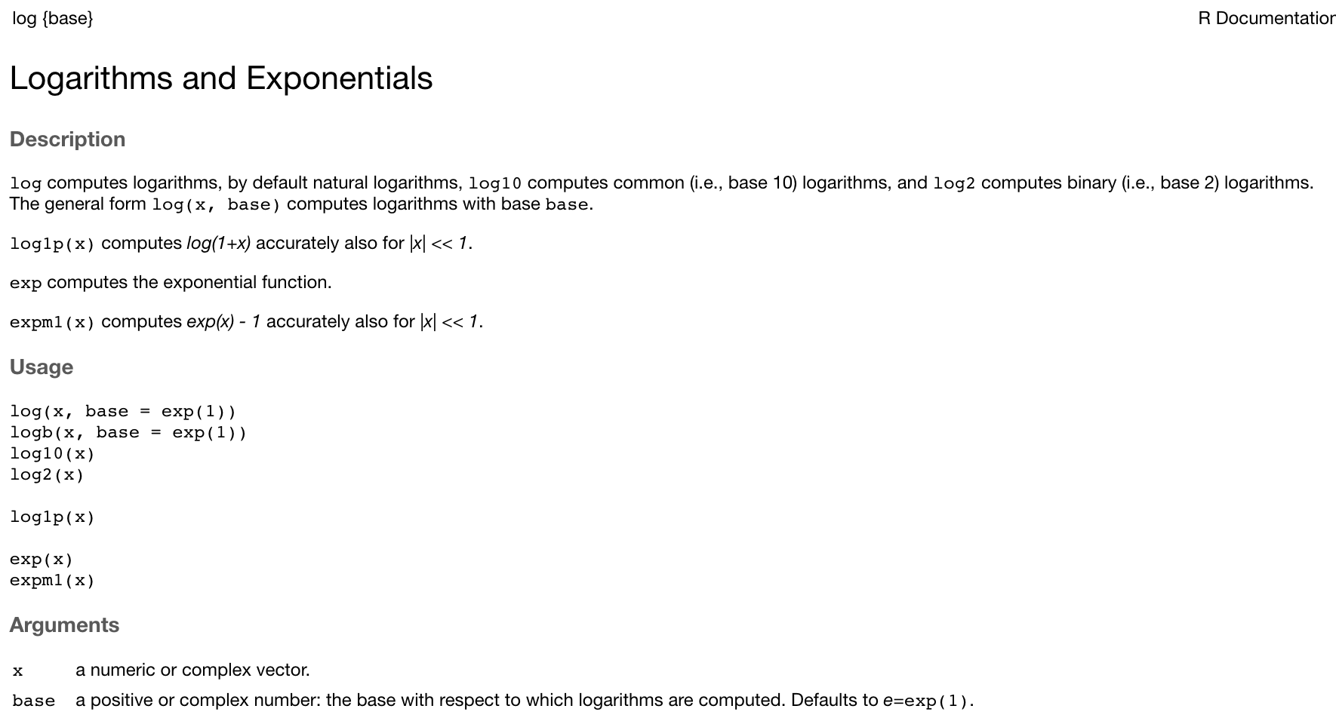
3. Visualization Heatmap plot
R에서는 log2를 계산할 수 있는 log2() 라는 함수를 기본으로 제공합니다.

Slide 22
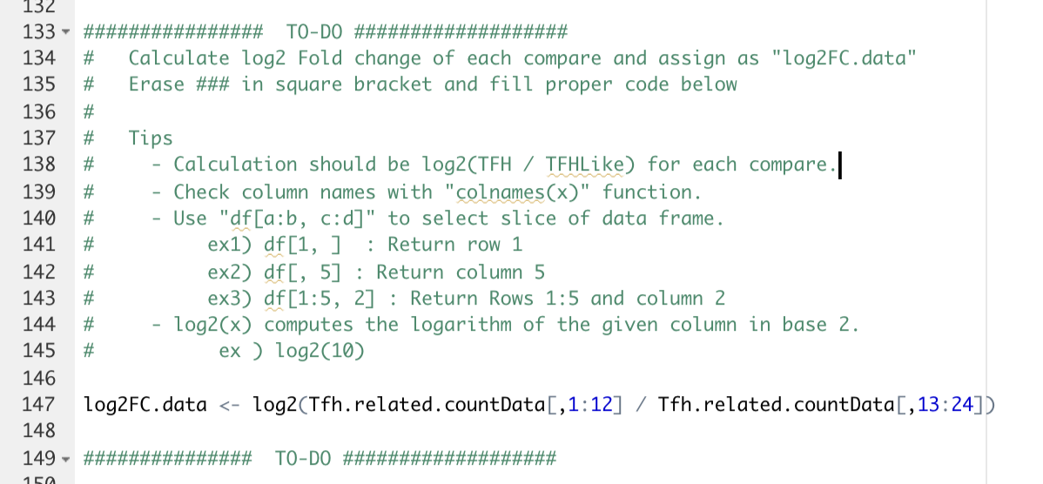
3. Visualization Heatmap plot
따라서 Day, Replicate 별 log2(GCTFH/TFHlike) 를 계산하기 위해서는 다음과 같이 작성하면 됩니다.

Slide 23
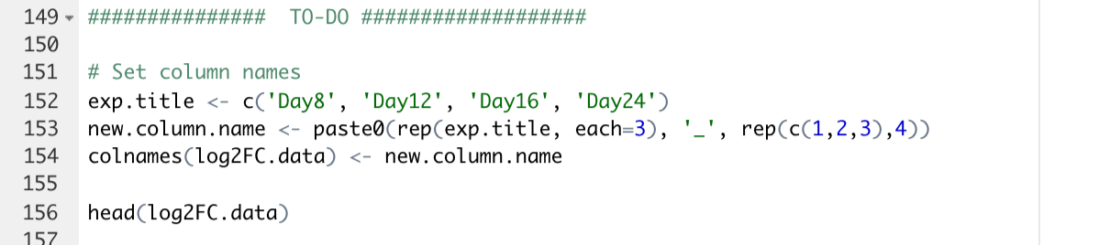
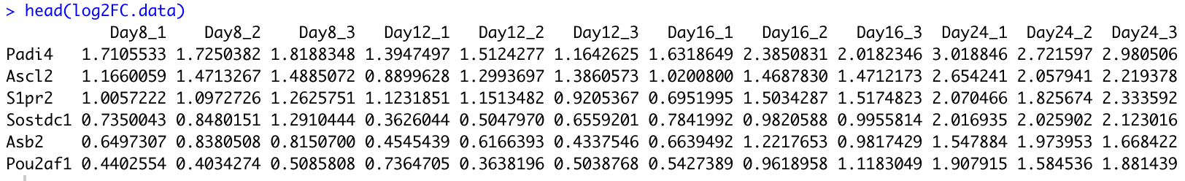
3. Visualization Heatmap plot
열 이름을 적절히 바꿔준 후 head() 함수를 통해
log2(GCTFH/TFHlike) 가 잘 계산되었음을 확인할 수 있습니다.

Slide 24
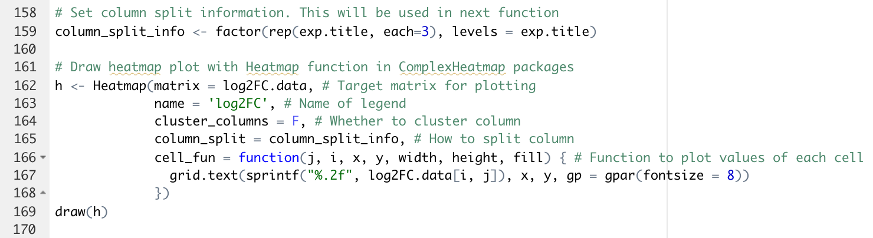
3. Visualization Heatmap plot
계산한 log2FC 데이터로 Heatmap을 그려봅시다
Day 별로 열을
나누기 위한 작업입니다.
ComplexHeatmap 라이브러리의
Heatmap() 함수를 통해 Heatmap plot을 그립니다.
열을 클러스터링 하지 않고, Day 별로 열을 나누고, 각 cell 에 값을 출력하도록 하는 파라미터를 설정하였습니다.

Slide 25
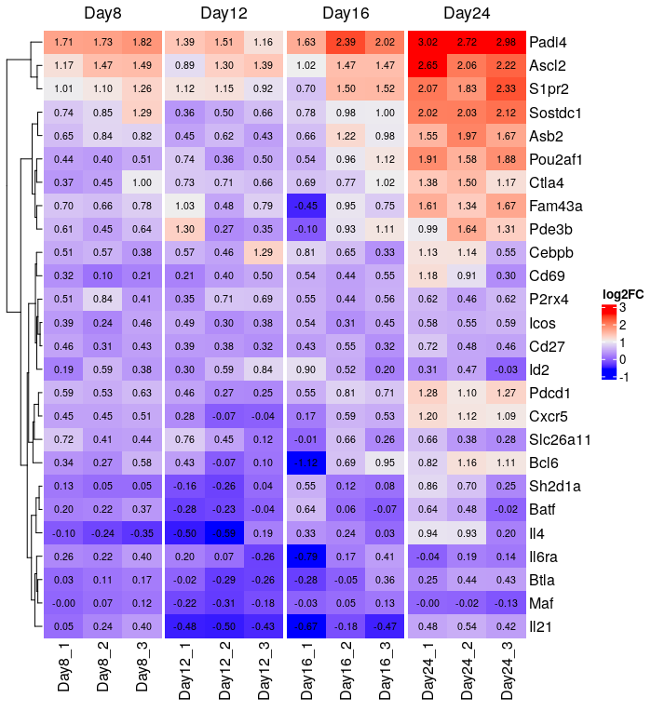
3. Visualization Heatmap plot
draw(h)까지 실행하면
Heatmap plot을 확인할 수 있습니다.

Slide 26
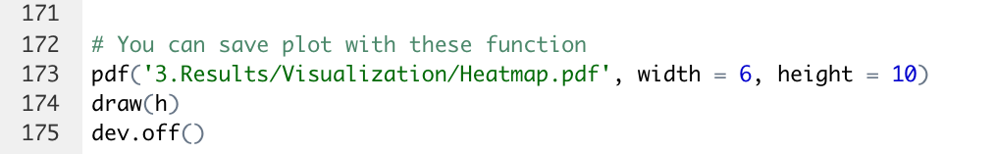
3. Visualization Heatmap plot
draw() 함수 위 아래로
각각 pdf(), dev.off() 함수를 실행하면
그림을 pdf 파일로 저장할 수 있습니다.
3. Results/Visualization/Heatmap.pdf에서 저장된 plot 을 확인할 수 있습니다.

